Slide 1

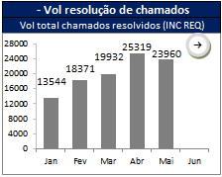
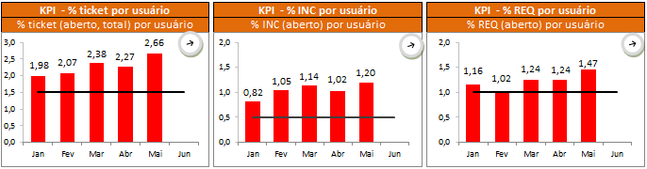
5. PROCESSOS E PERFORMANCE
Dados Gerais – Gestão de Chamados (Incidente e Requisição)
Clique para detalhes
*metas definidas conforme benchmarking externo
Principais GAPs:
Inexistência de processo de gestão de Chamados
Ineficiência na gestão da prioridade (impacto x urgência) dos chamados (INC e REQ)
Contratos com fornecedores não favorece SLA de usuário (e sim SLOs contratuais)
Comunicação e Gestão ineficientes (objetivos e resultados) – Gestão a Vista
Gestão da Configuração – Processo e Controles ineficientes
Falta de visibilidade com relação a maturidade de processos na TD
Complexidade para gerar relatórios e indicadores
Duplicidade de base de Incidente (Sharepoint ITSM e CA SDM)
Fatos e Dados:
~10.500 usuários ativos (BR + OIs)
TD-SD - 1 NIVEL é o maior grupo solucionador, com uma média de 4 k chamados / mês representando ~20% da TD
Mais de 400 grupos Solucionadores existentes e ativos

Slide 2
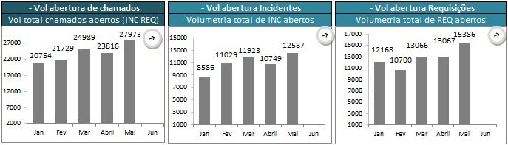
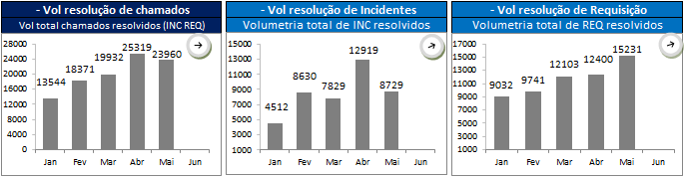
5. PROCESSOS E PERFORMANCE
Dados Gerais – Gestão de Chamados (Incidente e Requisição)
Voltar
Grupo | Total | % do total
TD-EXPCN - NIVEL 1 | 3638 | 23,9%
TD-SD - 1 NIVEL | 3195 | 21,0%
TD-GAC-ISAM | 948 | 6,2%
TD-GAC-SAP | 699 | 4,6%
TD-SD - SUPORTNET | 515 | 3,4%
GAP abertura x resolvidos
Clique para detalhes
!!
Saldo backlog, por mês de abertura
Jan | Fev | Março | Abril | Maio | Total
148 | 216 | 846 | 2637 | 4341 | 8188

Slide 3
5. PROCESSOS E PERFORMANCE
Dados Gerais – GAP abertura x resolução
Usuário final afetado | Total | % do total
UC4USER | 6179 | 22%
MONITORAÇÃO NATURA | 1153 | 4,1%
ServiceDesk | 648 | 2,3%
CENTRAL DE COMANDO | 592 | 2,1%
BACKOFFICE AFV | 368 | 1,3%
EXPCN - TATIANA MAGLIO | 282 | 1,0%
BACKOFFICE ATO | 229 | 0,8%
Service Desk AD | 196 | 0,7%
EXPCN - MICHAEL FREITAS | 183 | 0,7%
PRODUCAO | 147 | 0,5%
Voltar
Categoria do Chamado | Total | % do total UC4
SISTEMAS.SAP.SAP-SD FATURAMENTO CN.JOBS.Prioridade 1 | 2045 | 33,1%
SISTEMAS.ETL.JOBS.Prioridade 3 | 793 | 12,8%
SISTEMAS.SAP.SAP-SD TRANSPORTES.JOBS.Prioridade 1 | 537 | 8,7%
SISTEMAS.SAP.SAP-SD SEPARAÇÃO.JOBS.Prioridade 1 | 381 | 6,2%
Abertura
Usuário final afetado | Total | % do total
UC4USER | 2335 | 9,7%
MONITORAÇÃO NATURA | 1081 | 4,5%
ServiceDesk | 642 | 2,7%
CENTRAL DE COMANDO | 641 | 2,7%
BACKOFFICE AFV | 418 | 1,7%
EXPCN - TATIANA MAGLIO | 284 | 1,2%
BACKOFFICE ATO | 234 | 1,0%
Service Desk AD | 196 | 0,8%
EXPCN - MICHAEL FREITAS | 181 | 0,8%
PRODUCAO | 140 | 0,6%
Categoria do Chamado | Total | % do total UC4
SISTEMAS.SAP.SAP FI.JOBS.Prioridade 3 | 366 | 15,7%
SISTEMAS.MONITORACAO.JOBS.ALERTA DE JOB CRITICO | 294 | 12,6%
SISTEMAS.ETL.JOBS.Prioridade 3 | 212 | 9,1%
SISTEMAS.CAPTAÇÃO.JOBS.Prioridade 3 | 192 | 8,2%
Resolução

Slide 4
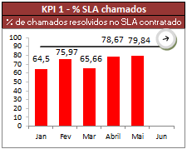
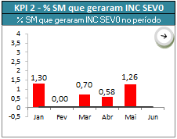
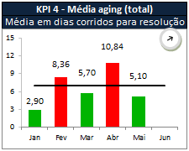
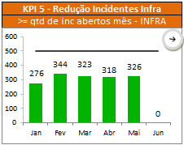
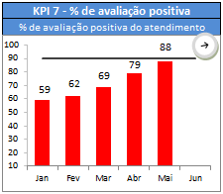
5. PROCESSOS E PERFORMANCE
Gestão de Chamados (Incidente e Requisição)
Clique para detalhes
Clique para detalhes
Clique para detalhes
Indicadores do GTD.05 e Indicadores de Apoio Operacional
Indicador considera média de dias em que os chamados demoraram para serem resolvidos, independente de turno de trabalho ou pausas
Clique para detalhes
Indicador considera chamados abertos por usuário, aberto para as equipes de DI N1 e N2
Indicador compreende # de respostas positivas obtidas VS respostas obtidas, excluindo as respostas “não se aplica”

Slide 5
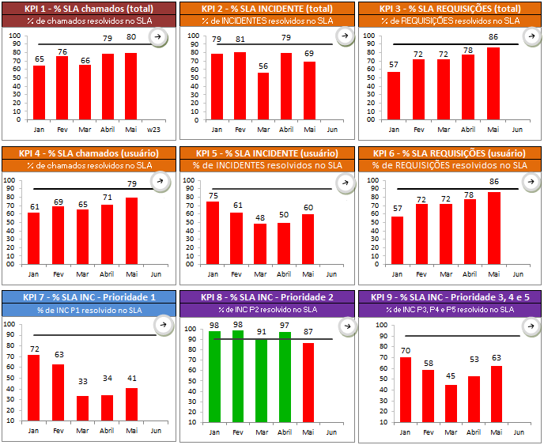
5. PROCESSOS E PERFORMANCE
SLA - Visão Geral e Visão Usuários
Voltar
Top 10 grupos com incidente violado | Total
TD-ACCT-SS-DSC | 364
TD-ACCT-SS-MKT | 313
TD-ACCT-SS-FINANC | 218
TD-ACCT-SS-O_L | 150
TD-SD - FOLLOW UP PENDENTE | 89
TD-SISTEMA OPERACIONAL WINTEL - NIVEL 2 | 82
TD-DELOITTE-SAP-HUBSP | 66
TD-EPIUSE-PS-PONTO-ELETRONICO | 46
TD-SD - RDM | 42
TD-SNDA-BR-FS-CAJAMAR | 41

Slide 6
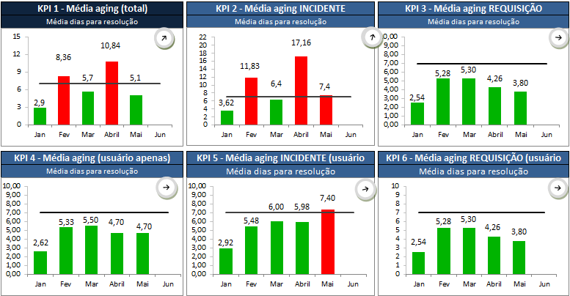
5. PROCESSOS E PERFORMANCE
Aging - Visão Geral e Visão Usuários
Voltar
GAP aging INC > chamados de usuário
Clique para detalhes

Slide 7
TO 10: AGING - Maio INC, por grupo qtd chamado de usuário >= 5 dias | # chamados | % do total
TD-ACCT-SS-DSC | 171 | 14,4%
TD-ACCT-SS-MKT | 135 | 11,4%
TD-MOBILIDADE - 2 NIVEL - SOLICITACOES GERAIS | 101 | 8,5%
TD-ACCT-SS-FINANC | 100 | 8,4%
TD-SD - FOLLOW UP PENDENTE | 82 | 6,9%
TD-ACCT-SS-O_L | 61 | 5,1%
TD-EPIUSE-PS-PONTO-ELETRONICO | 43 | 3,6%
TD-SSI (SCHAEFER) | 41 | 3,5%
TD-MOBILIDADE - 2 NIVEL - MOBILE FACILITIES | 37 | 3,1%
TD-SNDA-BR-FS-CAJAMAR | 36 | 3,0%
Total | 1185
Voltar
Top 10 grupos, correspondem a 68% do total de grupos com Incidente de Usuário com >= 5 dias de aging
Grupo | SLA Violado | Total
TD-ACCT-SS-DSC | Não Violado | 22
 | Violado | 149
 | Total | 171
TD-ACCT-SS-MKT | Não Violado | 11
 | Violado | 124
 | Total | 135
TD-ACCT-SS-FINANC | Não Violado | 8
 | Violado | 92
 | Total | 100
TD-ACCT-SS-O_L | Não Violado | 12
 | Violado | 49
 | Total | 61

Slide 8
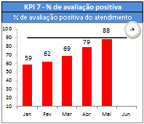
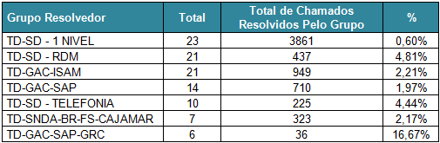

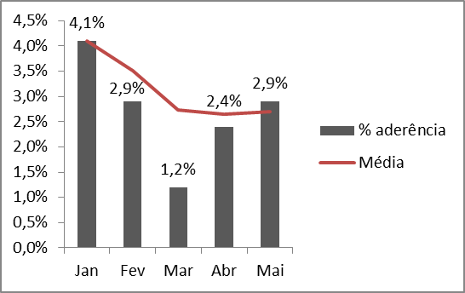

5. PROCESSOS E PERFORMANCE
Avaliação Positiva - Visão
Voltar
Top 7 grupos que mais receberam resposta
“Agradeço atenção da analista Erica, sempre dedicada a tirar todas as dúvidas e encerrar o chamado de forma satisfatória.”
“Atendimento muito eficaz.”
“O colaborador que realizou o remanejamento, foi ótimo muito prestativo e educado.
Baixa aderência nas respostas
“O chamado foi fechado sem ao menos a equipe técnica entrar em contato com o usuário e validar a solução.”
“Foram quase 3 meses para a solução do problema.”
“Mais uma vez, o chamado NÃO FOI RESOLVIDO!”

Slide 9
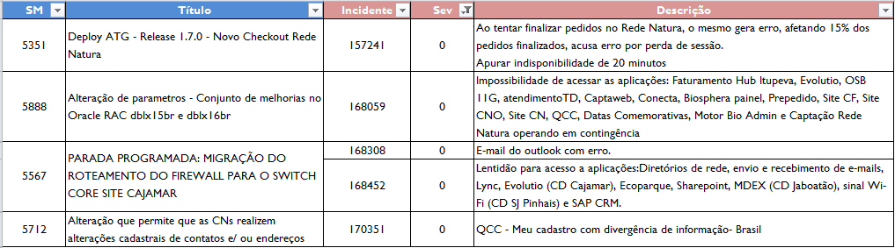
5. PROCESSOS E PERFORMANCE
KPI 2 - % SM que geraram INC SEV0
Voltar

Slide 10


Fim. Obrigado

Slide 11
5. PROCESSOS E PERFORMANCE
Dados Gerais – Gestão de Chamados (Incidente e Requisição)
KPI: Vol Chamados sem prioridade cadastrada na resolução – Target = XX?
Report: Vol Req sem prioridade cadastrada na resolução
Report: Vol INC sem prioridade cadastrada na resolução
Report: Vol INC por prioridade na resolução
Report: Vol INC por prioridade com PROB associado
Report: Vol PROB com INC associado e # de INCs por PROB
Report ou Table: INC P1, P2, P3 > PROB associado > Aging Prob > Status Prob
Report: Vol INC por Aging e por prioridade na resolução
Report ou Table: Vol PROB por prioridade de INC e Aging PROB

Slide 12
5. PROCESSOS E PERFORMANCE
Gestão de Chamados (Incidente e Requisição)
Indicadores do GTD.05 e Indicadores de Apoio Operacional
Clique para detalhes
Indicador compreende chamados originados por telefone, chat, elegíveis de resolução do SD e resolvidos pelo SD, sem nenhuma transferência de grupo VS chamados originados por telefone, chat e despachados para outros grupos solucionadores
Indicador compreende chamados resolvidos por qualquer fila do Service Desk, independente da elegibilidade do escopo de atendimento VS total chamados de usuário (não compreende chamados de monitoria)

